Slide 1


Beneficios Tamizaje Prescripción de la
Actividad Física
Luis Hernando Arboleda Naranjo
MD. U de Caldas. Esp en Medicina del Deporte Escuela Superior de Medicina, IPN Mexico.
Esp en Rehabilitación Cardiaca. Instituto Nacional de Cardiología “Ignacio Chávez México”.
Docente Fac. de Ciencias Para la Salud, U. de Caldas.
Curso de Prescripción del Ejercicio
Centro Regional para América Latina

Slide 2
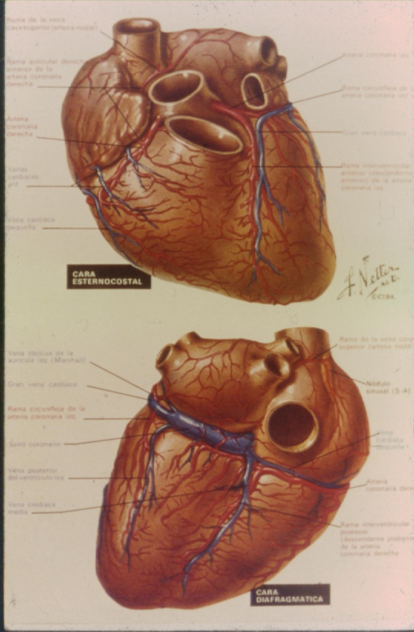
INDICACIONES , CI Y COMPLICACIONES DE LA REHABILITACIÓN CARDIACA
Asclepiades de prusia (124 - 40 a.c).
W. Heberden (1802),
Herrick (1919). Tratamiento IAM reposo
Dock (1944) Secuelas por reposo.
Levine y Lown (1952). Sillón.
Rev Esp Cardiol. 48 (supl 1)1-7.

Slide 3
INDICACIONES , CI Y COMPLICACIONES DE LA REHABILITACIÓN CARDIACA
OMS (1964) Definición y directrices RHC.
AHA (1972). Comité del ejercicio 1era guía.
Asoc. Americana de RHCV y pulmonar (1986).
Oldridge (1988). < Mortalidad 25%
O`Connor (1989). < Mortalidad 37%
N Nanette Kass Wenger (1992).
Vázquez C, G. Cardiol. Intercontinental, Vol 3, No1, 2000. Rev Esp Cardiol. 48 (supl 1)1-7.

Slide 4
“Fitness” o Aptitud Física
Capacidad Aeróbica o Cardiorespiratoria
  (VO₂ ml/kg/min; METs)
Fuerza
Velocidad
Flexibilidad
Coordinación
Equilibrio

Slide 5
Beneficios

Slide 6
Effect of Fitness (CRF) on Mortality
Attributable fractions (%) for all-cause deaths
40,842 Men & 12,943 Women
*cardio respiratory fitness
Blair SN. Physical inactivity: the biggest public health problem of the 21st century. Br J Sports Med 2009; 43:1-2.

Slide 7
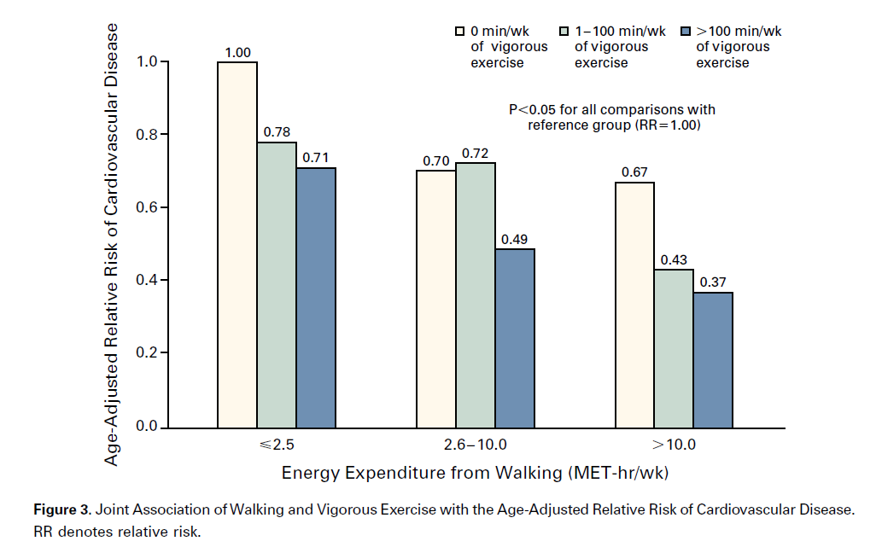

Slide 8
Mortalidad y Condicion Física
1
2
3
4
5
N Engl J. Med, Vol. 346, No. 11 - March 14, 2002

Slide 9
INDICACIONES RHC
CARDIOPATÍAS
MÚLTIPLES F. RIESGO
ISQUÉMICA
HTA
VALVULAR
DIABETES
ENF. VASCULAR PERIFÉRICA
IC ESTABLE
OBESIDAD
TRASPLANTE
TABAQUISMO
ARRITMIAS
DISLIPIDEMIAS
MARCAPASO
MIOCARDIOPATÍA
Notes:
Condición clínica del paciente y su Clase funcional determinan el panorama del ejercicio. Ejercicio en estadíos I y II. III y IV RHC reclutamiento pulmonar. Los grados de HT pulmonar, los niveles de disfunción ventricular derecha no CI el ejercicio, pero el compromiso de la capacidad funcional si. Los parámetros el neumólogo los define en HT pulmonar primaria y general. No hay una relación estrecha entre los niveles de HT pulmonar y los niveles de clase funcional.

Slide 10
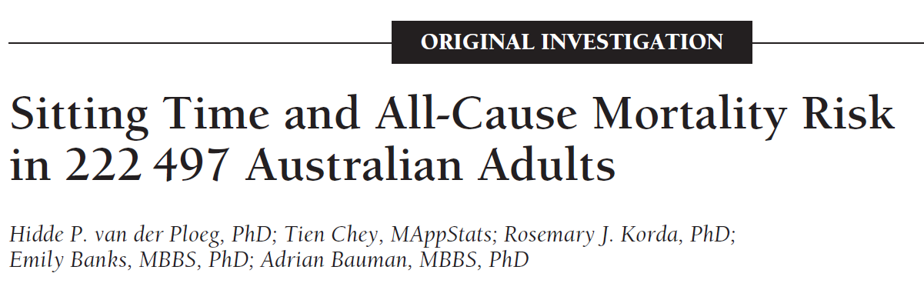
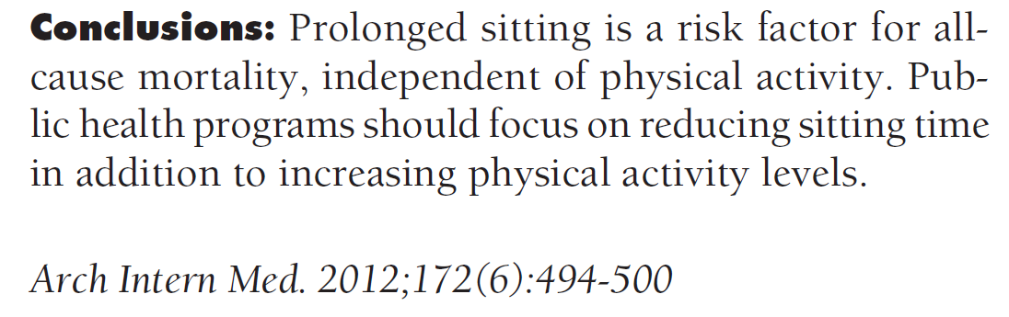

Slide 11
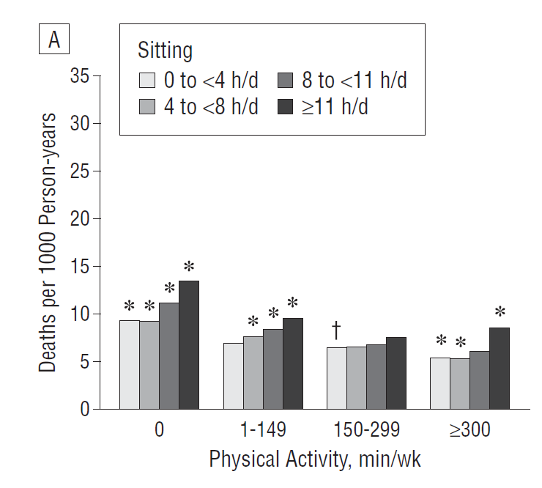
Arch Intern Med/Vol 172 (No 6), Mar 26, 2012

Slide 12
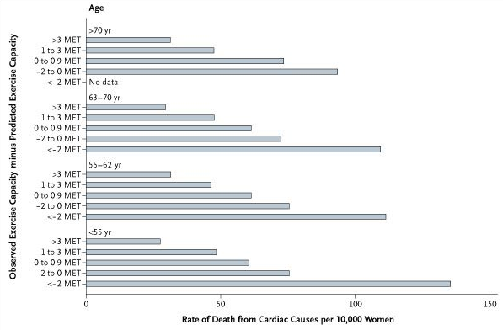

Slide 13
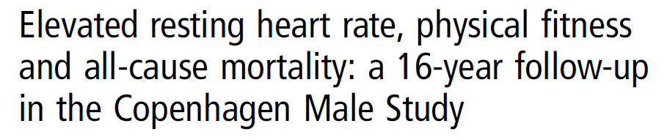
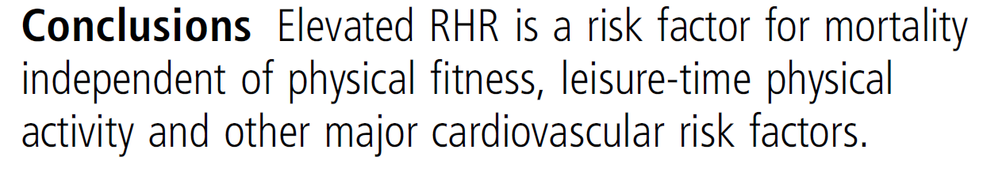

Slide 14
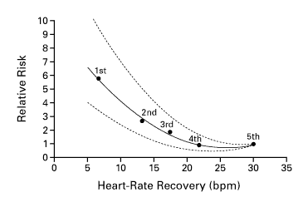
Mortalidad Cardiovascular y FC Post-Ejercicio
N Engl J Med, Mar 2, 2000

Slide 15
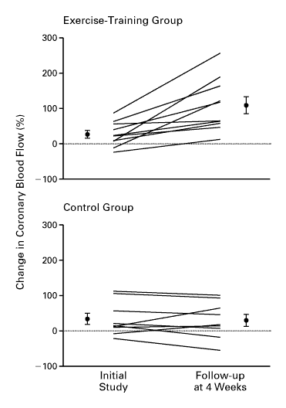
Endotelio
&
Ejercicio
N Engl J Med, Feb 17, 2000

Slide 16
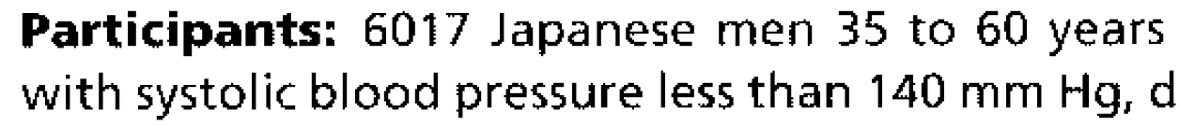
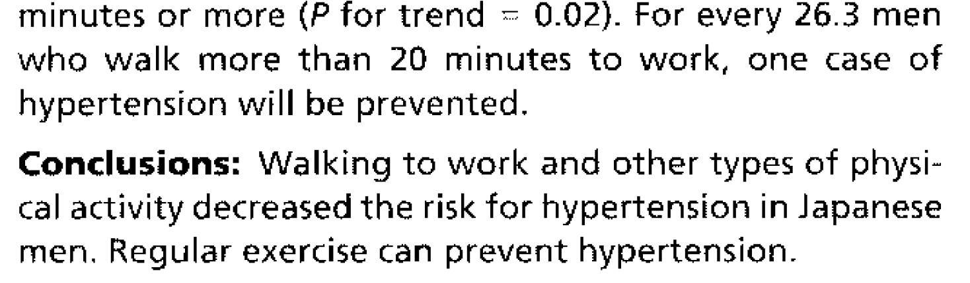
Ann Intern Med. 1999; 130:21-26

Slide 17


Hypertension & Exercise
Endothelial Regulation
Arterial Compliance
Autonomic Balance
Salt Excretion
Insulin Resistance
Muscle Mass / Body Fat

Slide 18
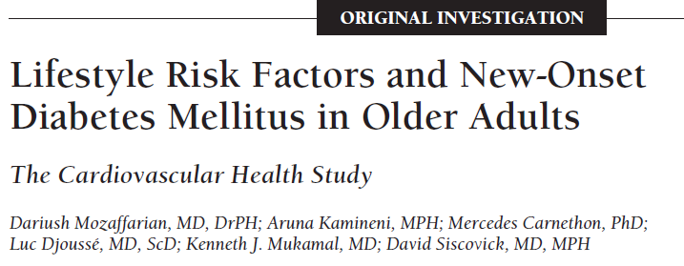
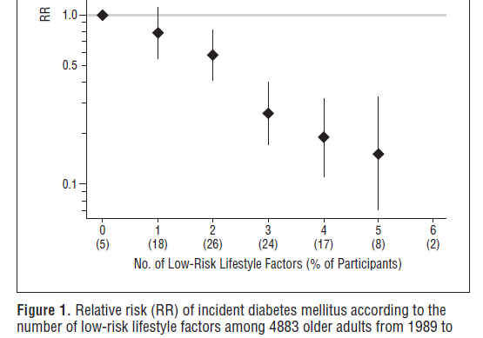

“…9 de 10 casos de Diabetes son prevenibles con estilo de vida saludable…”

Slide 19

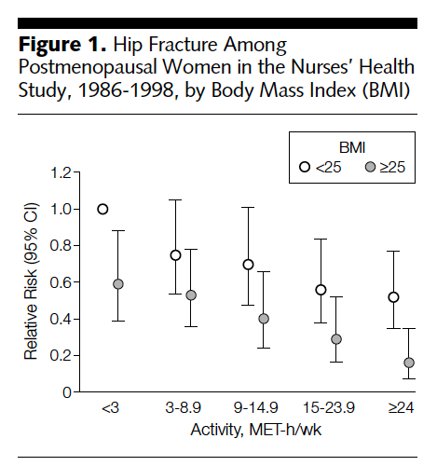


Slide 20
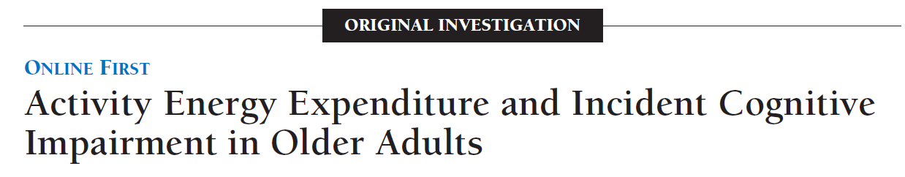
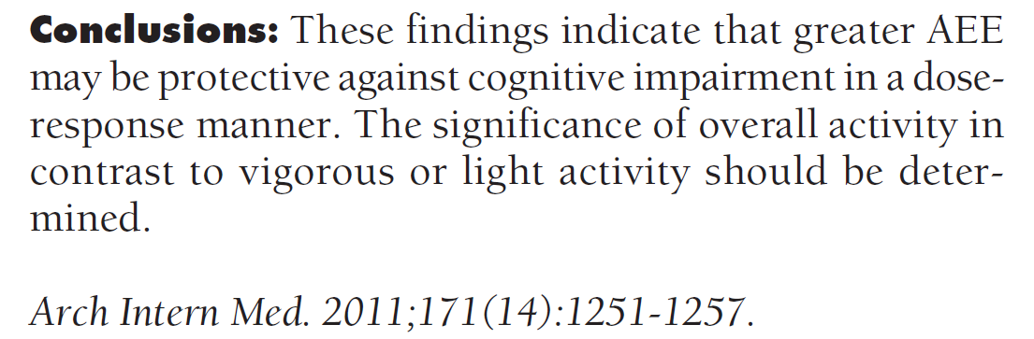

Slide 21
Exercise: it's the real thing!
“…el ejercicio induce múltiples adaptaciones positivas en el músculo y otros órganos, que favorecen la prevención y el tratamiento de muchas enfermedades.
Por lo anterior…un reciente objetivo de la investigación financiada por la industria es el descubrimiento de medicamentos que simulen los efectos del ejercicio!”
Hawley JA, Holloszy JO: Nutr Rev 2009 Mar; 67(3): 172-8

Slide 22
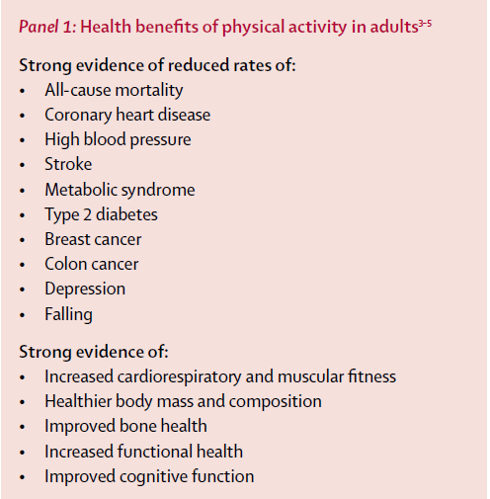
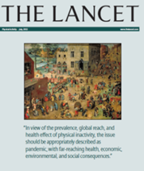
Lee I Min et al.

Slide 23

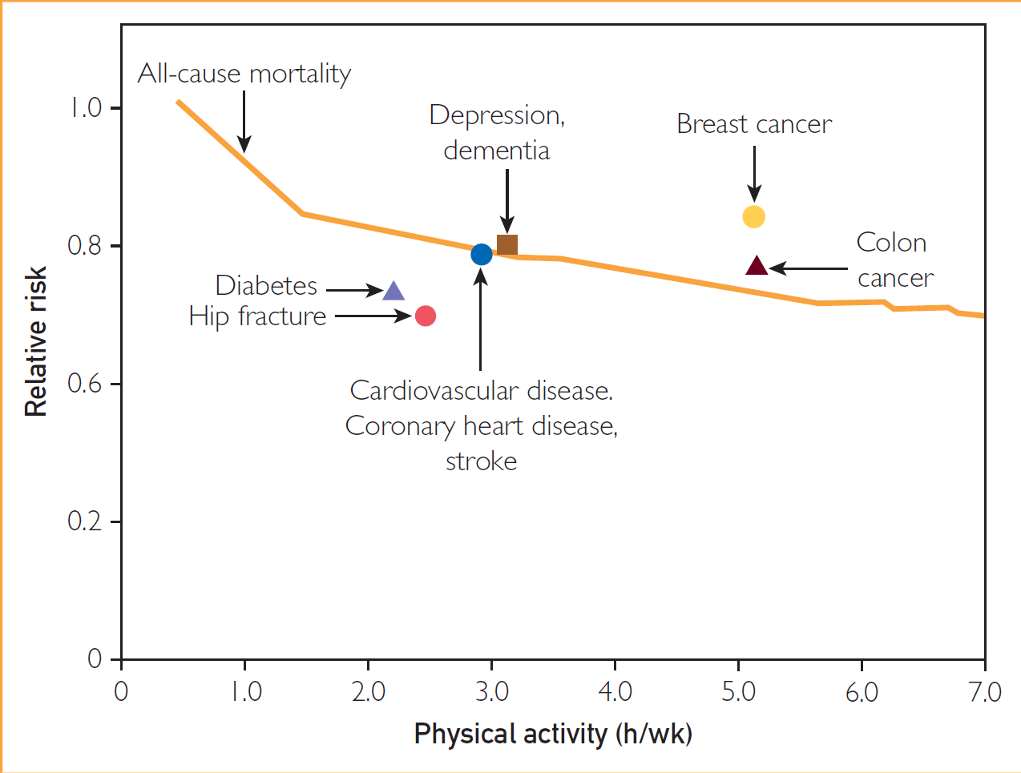

Slide 24
Riesgos

Slide 25

Aumento de la intensidad:
Lesiones en el sistema músculo – esquelético
  Dolor muscular
Deshidratación
Sobre-entrenamiento
Triada de la mujer atleta
Infarto agudo del miocardio
Muerte súbita

Slide 26
Los beneficios de la actividad física son mucho mayores
que los riesgos.

Slide 27
Evaluación del riesgo para iniciar un programa de Actividad Física
TAMIZAJE
El objetivo es identificar:
Contraindicaciones médicas
  HTA no controlada?
  Hiperglicemia?
  Dolor articular?
Condiciones Especiales
  Necesidad de valoración especializada
  Supervisión
  Evaluación del impacto terapéutico
Dos métodos principales:
1. Cuestionarios de pre-participación
2. Evaluación de historia clínica

Slide 28

método2
Clasificación del riesgo cardiovascular
Antecedentes
Patológicos
Signos/Síntomas
importantes
Factores de riesgo & Antecedentes
Edad
Fumador actual
Sedentarismo
Obesidad
Hipertensión
Dislipidemia, HDL > 60*
Pre-diabetes
Padre (<55), madre (<65) o familiar en primer con enfermedad cardiovascular
Enfermedad cardiovascular
Enfermedad pulmonar
Diabetes
Hiper o hipotiroidismo
Enfermedad renal o hepática
Musculo-esquelético
Otra enfermedad limitante
Angina, dolor precordial
Taquicardia en reposo
Disnea en reposo/ejercicio
Lipotimia, sincope
Ortopnea/disnea paroxística
Edema en extremidades
Claudicación intermitente
Soplo cardiaco conocido
SI
RIESGO ALTO
> 2
< 2
RIESGO MODERADO
RIESGO BAJO

Slide 29
método2
Recomendaciones según el riesgo
Riesgo | Características | Recomendaciones
Alto | Sintomático Con enfermedad | Solicitar prueba de esfuerzo para realizar AF en cualquier intensidad
Medio | Asintomático ≥ 2 F. de riesgo | Realizar AF de intensidad leve/moderada Solicitar prueba de esfuerzo para realizar AF de intensidad vigorosa
Bajo | Asintomático < 2 F. de riesgo | Iniciar programa de ejercicio No requiere exámenes adicionales
Notes:
Invertir orden del riesgo
Simplificar contenidos, mejorar formato

Slide 30
método2
Criterios – Prueba de Esfuerzo
Hombres y mujeres > 35 años
Con uno o más de los siguientes factores:
  Diabetes Mellitus tipo 2 de > 10 años de duración
  Diabetes tipo 1 de > 15 años de duración
  Colesterol total ≥ 240 mg/dl (Hipercolesterolemia); LDL > 130 mg/dl
  HDL < 35 en hombres y < 45 en mujeres
  Hipertensión: PAS ≥ 140 mmHg y/o PAD ≥ 90 mmHg
  Tabaquismo actual o reciente
  Familiar de primer grado < 60 años con enfermedad coronaria
  Enfermedad microvascular, arterial periférica, neuropatía autonómica, nefropatía terminal.
ACSM’s guidelines for exercise testing and prescription, 2014.
Notes:
Adultos con criterios de riesgo cardiovascular moderado o alto

Slide 31
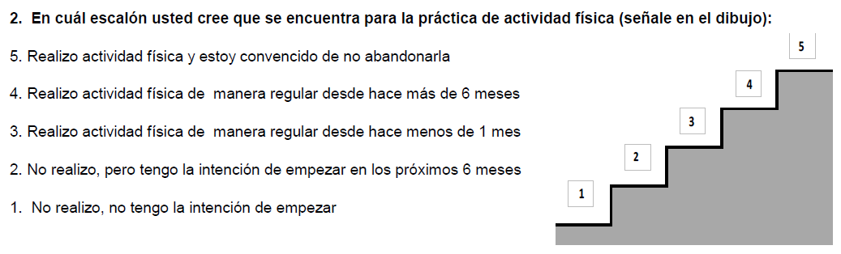
CAMBIO
COMPORTAMENTAL
Notes:
PANTALLAZO DEL FORMATO

Slide 32
Componentes Básicos
Frecuencia
Intensidad
Tiempo (duración)
Tipo de ejercicio
FITT

Slide 33
Frecuencia
Es la “rutina de ejercicios”
Recomendar realizar AF casi todos los días: 3-5 días/sem
Formar el hábito
Tiempo AF/semana = determinante para obtener beneficios

Slide 34
Intensidad
Cuando NO prescribir alta intensidad
Fracción de eyección < 50% en reposo
Evidencia de Isquemia Miocárdiaca en test de ejercicio:
  angina
  EKG positivo
  imágenes positivas
Arritmias supraventriculares o ventriculares frecuentes o complejas incluyendo TVNS
Hipotensión sistólica inducida por el ejercicio
Circulation 2001,103: 327-334

Slide 35
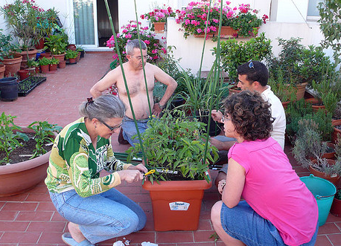

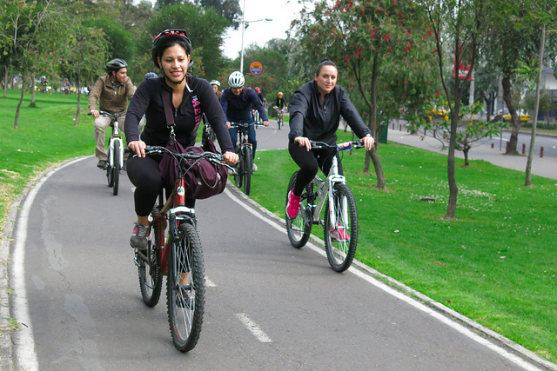

Tipo
Dominios de la Actividad Física
Tiempo libre
Hogar
(Recreación y Deportes)
Medio de transporte
Trabajo/escuela
Notes:
Foto de: Claudio Olivares Medina: http://www.flickr.com/photos/quiltro/8689836615/sizes/z/
Tot en U: http://www.flickr.com/photos/totenu/3595737961/sizes/z/
Cancillería Ecuador: http://www.flickr.com/photos/dgcomsoc/11117432036/sizes/z/
COMENTARIOS VC:
Ilustrar con fotografías en el contexto latinoamericano

Slide 36
Prevención de riesgos:
Objetivos inteligentes (SMART)
Tamizaje y estratificación de riesgo
Prescripción de AF individualizada
Precaución con alta intensidad o duración
Progresión del ejercicio según respuesta
Nutrición e hidratación adecuadas
Descanso y recuperación
Notes:
Objetivos SMART

Slide 37
RAZONES PARA REMITIR SU PACIENTE
El paciente requiere acompañamiento especializado
Valoración por otra especialidad
Proveer red de apoyo al paciente
Facilitar acceso a programas de salud pública
Siempre de las recomendaciones
mínimas de AF para la salud

Slide 38
Remisión según el riesgo del paciente
Riesgo Bajo |  | Entrenamiento Independiente Líder comunitario Instructor físico/gimnasio Programas comunitarios Ciclovia, Recreovia – Coldeportes
Riesgo Moderado |  | Fisioterapeuta con entrenamiento en AF Enfermera con entrenamiento en AF Licenciado en AF Gimnasio con supervisión médica Colega con experticia en AF Médico Deportólogo
Riesgo Alto |  | Programa de Rehabilitación cardio/pulmonar Medicina Física y Rehabilitación Médico Cardiólogo / Deportólogo

Slide 39
Adultos
Recomendaciones Internacionales
En la semana realizar mínimo:
150 minutos* de AF aeróbica de intensidad moderada o,
75 minutos* de intensidad vigorosa.
Realizar mínimo 2 sesiones por semana de:
Fortalecimiento, flexibilidad, coordinación y equilibrio
Para beneficios adicionales:
300 minutos/sem* de AF aeróbica de intensidad moderada o,
150 minutos/sem* de intensidad vigorosa.
*Duración de las sesiones de AF: > 10 minutos consecutivos.

Slide 40
Adolescentes
& niños
5 – 17 años
Recomendaciones Internacionales
Mínimo 60 minutos diarios de AF aeróbica
de intensidad moderada o vigorosa.
La mayoría de las actividades físicas deben ser aeróbicas.
Incorporar actividades para el fortalecimiento muscular y óseo los, por lo menos 3 veces/semana.

Slide 41

recomendaciones
Entrenamiento de balance & CORE
Frecuencia | ≥ 2 días no consecutivos /semana
Intensidad | Hacer progresión desde nivel inicial a avanzado
Tiempo | Apróx. 10 minutos
Tipo | Pilates, Yoga, ejercicios con balón
Especialmente importante en:
Adultos > 65 años
Personas con desacondicionamiento físico severo
Notes:
Living Fitness UK

Slide 42
Recomendaciones
Generales & prácticas
Nutrición e Hidratación adecuada (antes, durante y después)
Incluir al menos 2 tipos de ejercicios en la rutina semanal
“Escucha a tu cuerpo”: descansa si hay dolor o malestar
Usar el equipo y la técnica apropiada para el ejercicio
Siga un programa de entrenamiento y mantenga registro del mismo
Haga trabajo de flexibilidad en los días de descanso/recuperación
Revise la técnica de los ejercicios con un instructor

Slide 43
Recomendaciones
Hidratación
Antes
Iniciar ejercicio con niveles adecuados de agua y electrolitos.
Se debe hidratar antes de sentir sed
Durante
Beber pequeñas cantidades regularmente, especialmente en ejercicio > 1 h
Después
Recuperar el agua y los electrolitos perdidos durante el ejercicio
¿Qué tomar?
  Ejercicio < 1 h = Agua 500cc
  Ejercicio >1 h = Bebidas Hidratantes

Slide 44
R
A todo paciente,
en toda consulta!
Signo vital
  preguntar por niveles de actividad física
  ¿cumple las recomendaciones internacionales?
Realizar tamizaje
Dar prescripción del ejercicio por escrito
Hacer seguimiento
Hacer remisión a grupos o especialistas

Slide 45
R
Medicamento
Medicamento: | Atorvastatina
Presentación: | Tabletas de 20 mg
Vía de administración: | Oral
Frecuencia: | Cada noche
Precauciones: | Miopatía, hepatopatía
Duración: | 6 meses
Actividad Física
Frecuencia: | 5 días / semana
Intensidad: | Moderada (apróx. FC: 135)
Tipo de ejercicio: | Caminar, nadar, bailar
Tiempo: | Sesiones de 30 minutos
Precauciones: | Evitar deshidratación
Duración: | Toda la vida

Slide 46
Esta presentación contiene imágenes de los siguientes usuarios de Flickr®, usadas bajo licencia de Creative Commons:
Claudio Olivares Medina
Javier Prieto (ganso.org)
Living Fitness UK
Pasukaru76
Ryan McMackin
JBLM MWR
Tot en U
Cancillería Ecuador
FJTUrban
Lucho Molina

Slide 47

SEAMOS EL EJEMPLO
Cuál es el principal predictor de consejería preventiva en AF dada por Médicos??
sus HÁBITOS EN ACTIVIDAD FÍSICA

Slide 48
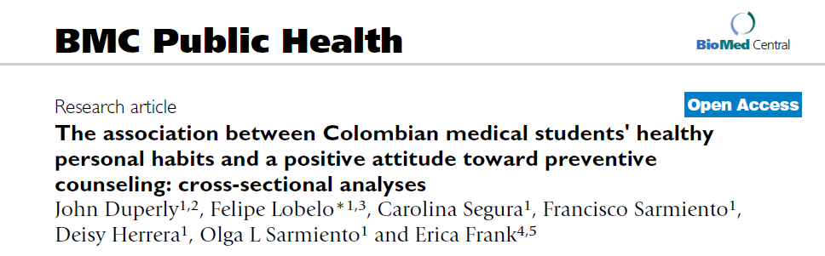
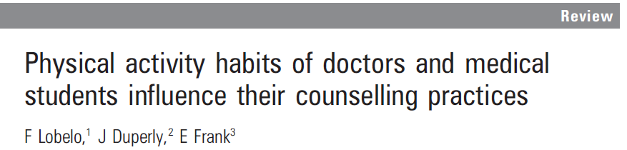
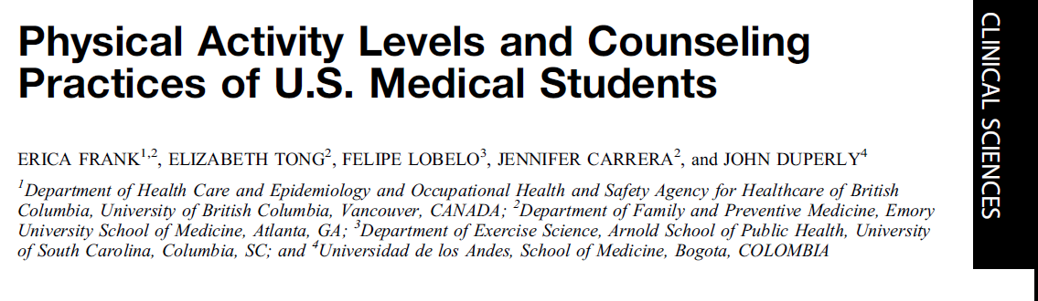

Slide 49


Slide 50
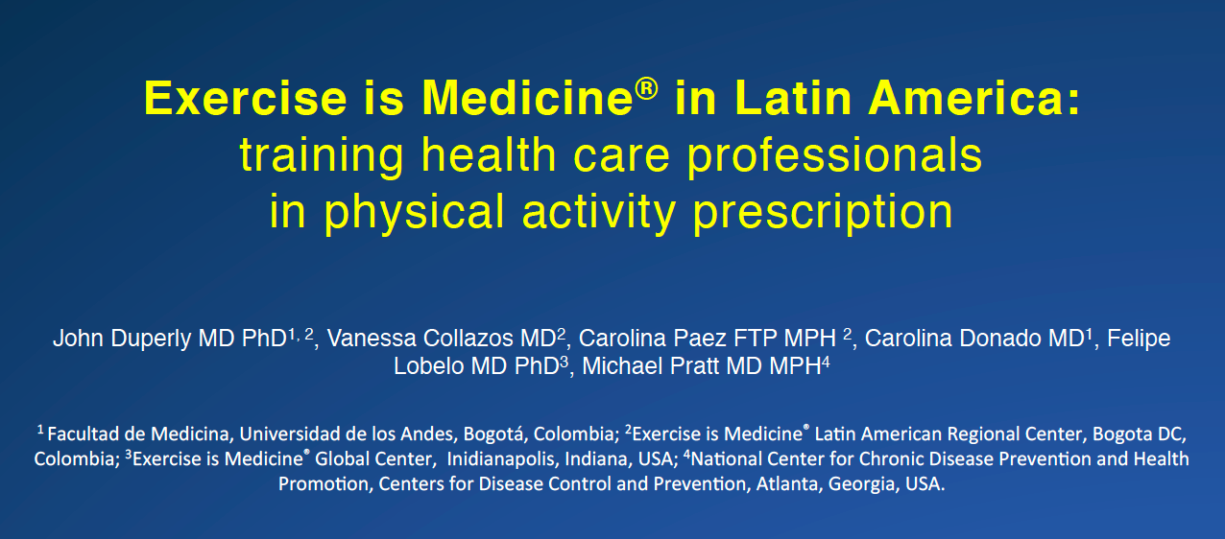

Slide 51
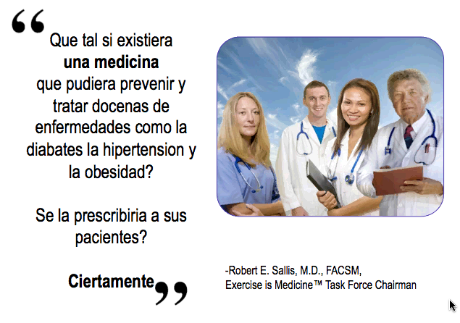
un llamado a la acción

